Slide 1
Pion Run(s)
JSt

Slide 2
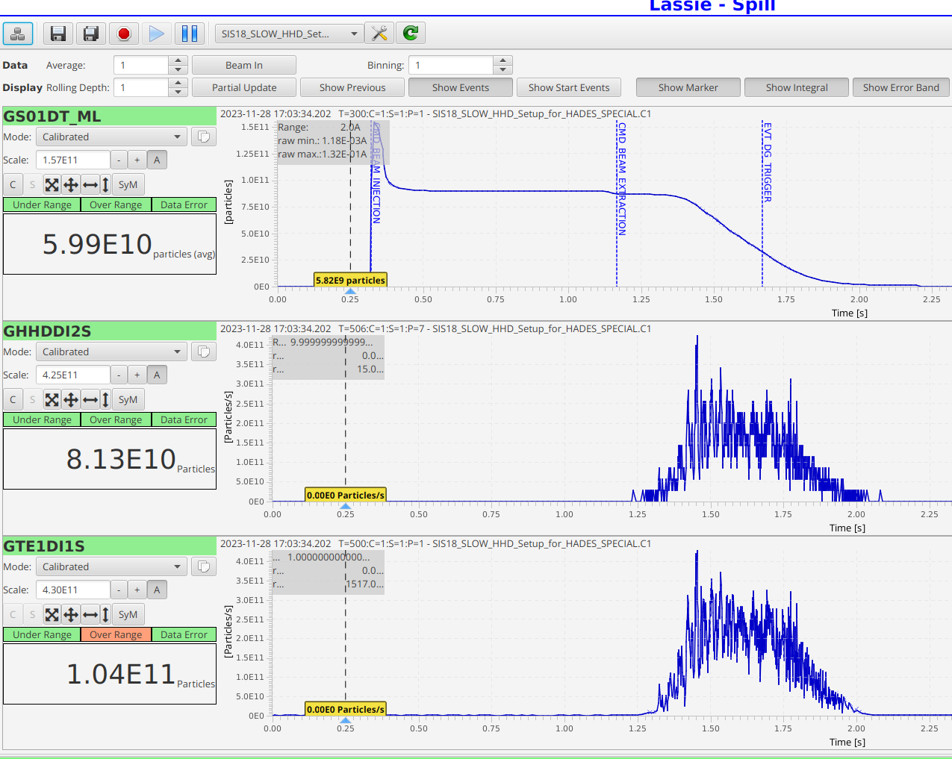
Trotz Raumladung einstellbar
Nach langer Einstellung war Spill war kontrollierbar mit „normalen Knöpfen“
Extraktion von „oben“ musste nicht gemacht werden.
TE1 ist „optimistisch“

Slide 3
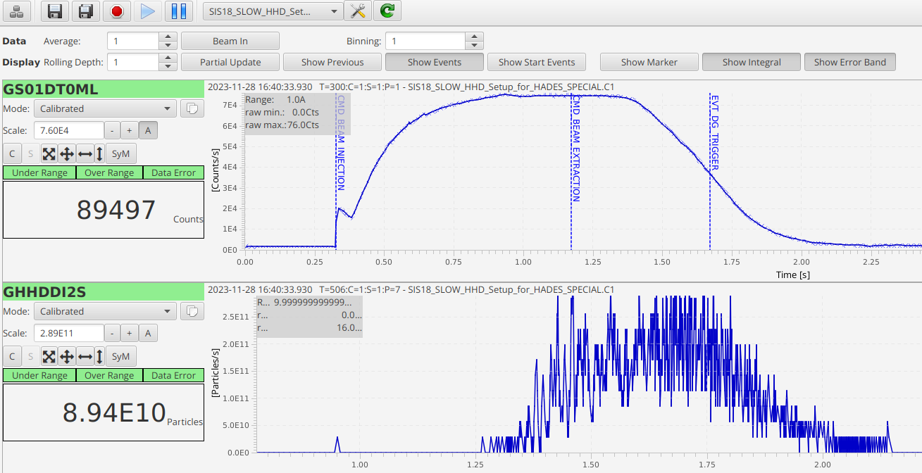
Etwa 8-9x1010 Ionen/Spill am HHD
Die Transmission hat große Fehler (Seetram +/- 20% ) aber die geringen Aktivierungen im SIS lassen darauf schließen das wir deutlich über 80% des Strahls aus dem SIS bekommen haben.

